Slide 1




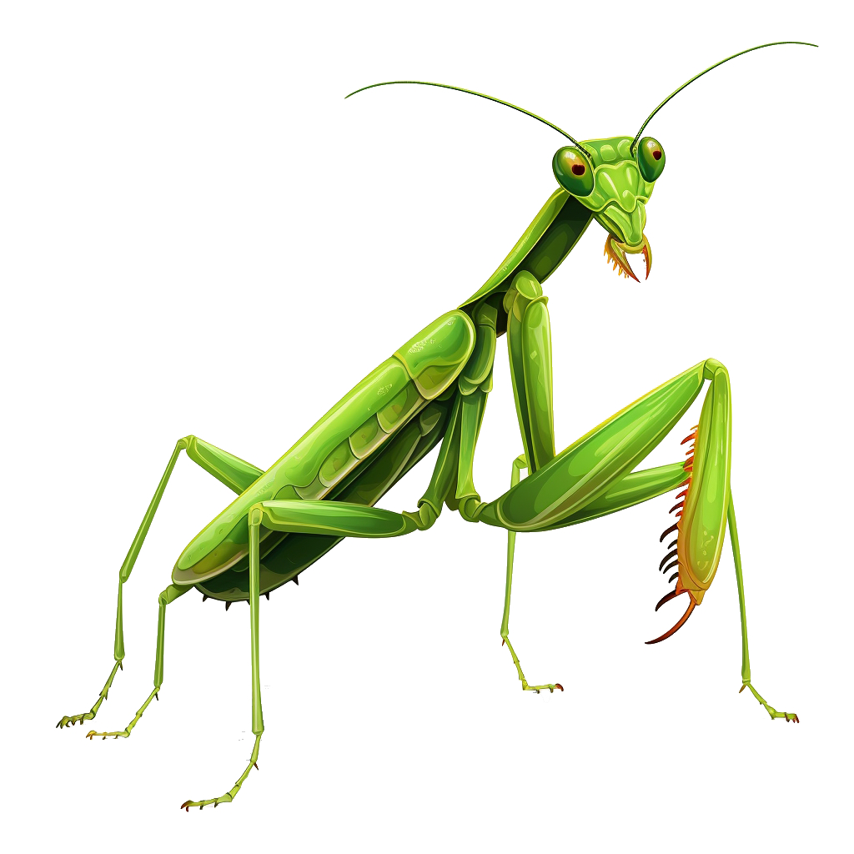







PRA
PRO
PRE
PRU
PRY
PRA
PRE
PRO
PRY

